Slide 1
Приоритеты
в управлении персоналом
при реализации
организационных изменений
в условиях кризиса в компании

Slide 2
В каком состоянии экономика компании
«Давление» долга на компанию
Доходная и расходная часть
Формируемый денежный поток
Баланс
БДР
БДДС
Активы
Пассивы
?
?
Долг

Slide 3
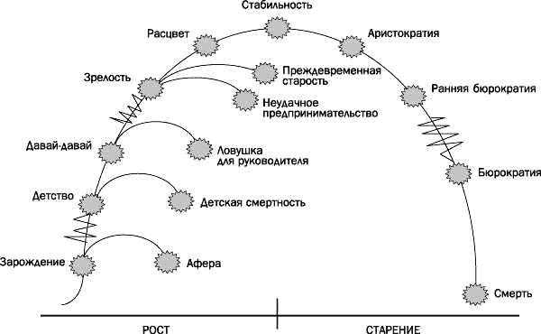
На какой стадии развития находится компания

Slide 4
Какова истинная угроза, ставшая причиной организационных изменений
Угроза прекращения деятельности
Сокращение объема сбыта (производ-
ства) от 10 до 40%
Незначительное влияние кризисных
явлений во внешней среде

Slide 5
Как определить приоритеты
А.Маслоу
Ф.Герцберг
Гигиенические факторы Зарплата Условия труда Статус Межличностные отношения Безопасность | Мотивирующие факторы Признание достижений Интересная работа Ответственность Творческий и деловой рост
Потребности в
самоактуализации
Потребности
в уважении
Социальные
потребности
Потребности
в безопасности
Физиологические
потребности

Slide 6
Что делать с затратами?
Затраты на персонал:
ФОТ
  1.1. ФОТ постоянный
  1.2. ФОТ переменный
  в том числе:
  1.2.1. сдельный ФОТ и премия бизнес-персонала
  1.2.2. премия АУП, технического персонала и пр.
  1.2.3. МФ ТОП-руководитеей
Подбор, обучение
Социальный пакет
3.1. ДМС
3.2. Питание
3.3. Мобильная связь
3.4. Пенсионные программы
3.5. Корпоративные кредиты
3.6. Пр.

Slide 7
Приоритеты исходя их РЕАЛЬНЫХ условий
Что делают руководители
Управление результативностью
Внутрикорпоративны бизнес-коммуникаци
Развитие
Мониторинг ситуации и персональная ответственность руководителей всех уровней
Социальное партнерство
ТОП-руководители
Руководители
средено звена
Исполнители

Slide 8
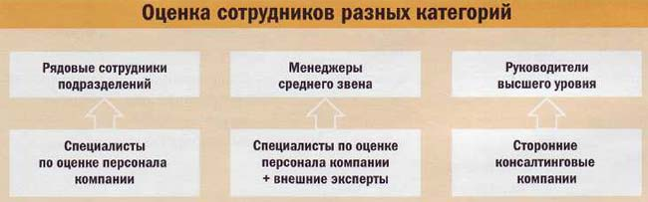
Персоналом управляют его руководители!!!
Не предлагать инструментов,
которыми не будут пользоваться руководители

Slide 9
СПАСИБО ЗА ВНИМАНИЕ !
?
?
?
В О П Р О С Ы

